Slide 1
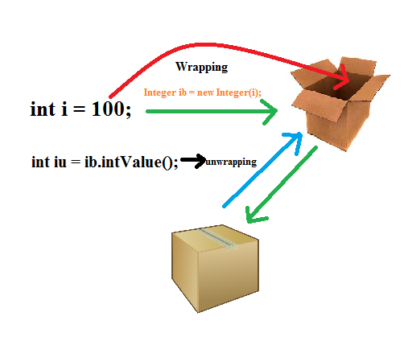
Wrappers
Los Wrappers java (envoltorios) son clases diseñadas para ser un complemento de los tipos primitivos siendo los únicos elementos de Java que no son objetos

Slide 2
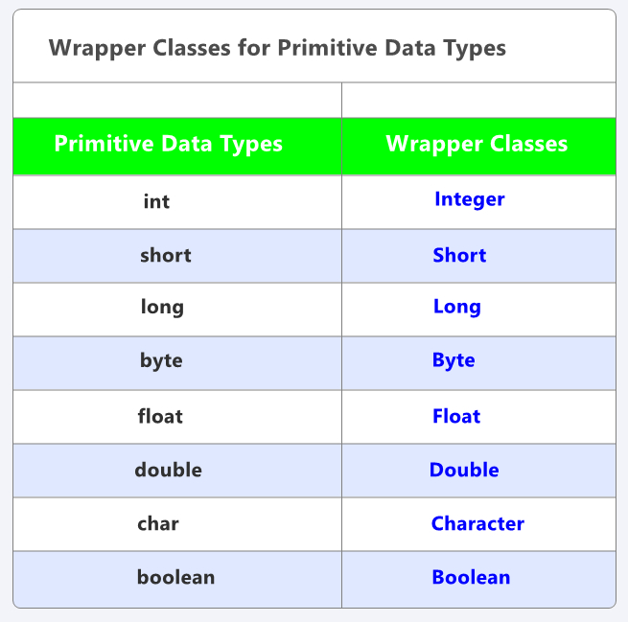

Slide 3
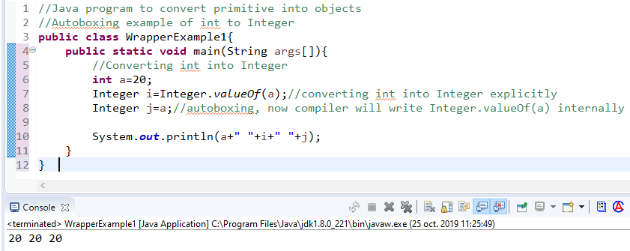
Ejemplo

